Slide 1

TESI DI LAUREA TRIENNALE IN FISICA
Quantum simulation of molecular spin systems on quantum hardware
Samuele Schiavi
Relatore: Prof. Alessandro Chiesa
Università degli Studi di Parma — Corso di Laurea in Fisica

Slide 2





INTRODUZIONE
Contesto
La loro simulazione classica diventa rapidamente intrattabile al crescere del numero di spin coinvolti
I sistemi molecolari basati su spin ½ accoppiati costuiscono piattaforme privilegiate nello studio di fenomeni quantistici
I computer quantistici, mappando ciascuno spin ½ direttamente su un qubit, offrono un percorso naturale per aggirare questo limite
Essi permettono la simulazione effciente delle proprietà statiche (stato fondamentale) e dinamiche (stati eccitati) di sistemi quantistici interagenti
Lo spazio di Hilbert ℋ cresce come 2^{N} (con N numero di spin). La diagonalizzazione esatta, già con poche decine di particelle, esaurisce le risorse dei supercomputers classici
Peruzzo et al., Nat. Commun. 5, 4213 (2014); Chiesa et al., Rep. Prog. Phys. 87, 034501 (2024); Chicco et al., JACS 146, 1053 (2024)

Slide 3
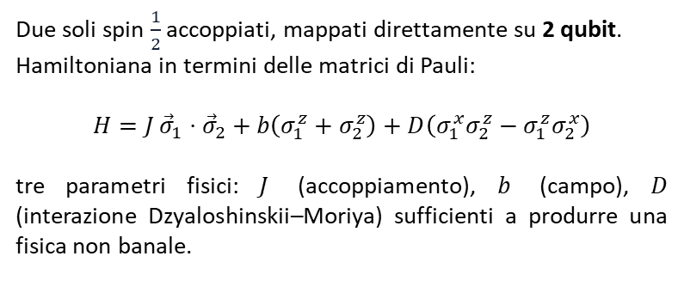
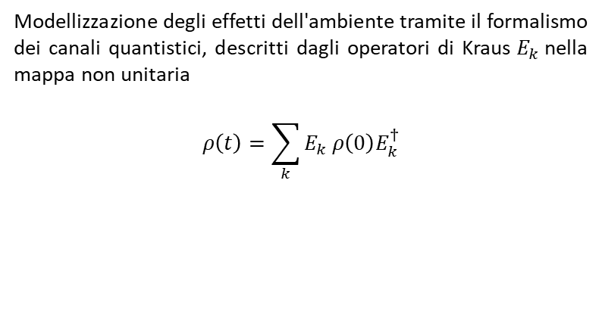
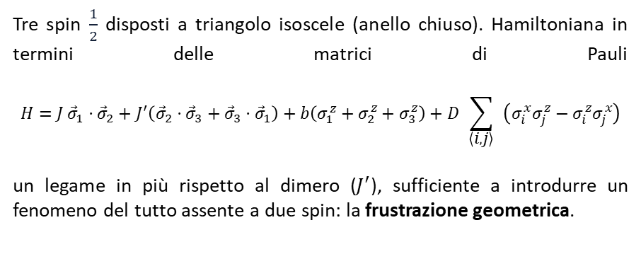
INTRODUZIONE
Obiettivi
Studiare come caso prototipo un dimero di spin: stato fondamentale e dinamica (noisless)
Estendere la simulazione ad un triangolo o ad una catena di tre spin interagenti
Due soli spin $\frac{1}{2}$ accoppiati, mappati direttamente su 2 qubit.
Hamiltoniana in termini delle matrici di Pauli:
$$H=J {\vec{σ}}_{1}⋅{\vec{σ}}_{2}+b\left(σ_{1}^{z}+σ_{2}^{z}\right)+D\left(σ_{1}^{x}σ_{2}^{z}−σ_{1}^{z}σ_{2}^{x}\right)$$
tre parametri fisici: $J$ (accoppiamento), $b$ (campo), $D$ (interazione Dzyaloshinskii–Moriya) sufficienti a produrre una fisica non banale.
Tre spin $\frac{1}{2}$ disposti a triangolo isoscele (anello chiuso). Hamiltoniana in termini delle matrici di Pauli
$$H=J {\vec{σ}}_{1}⋅{\vec{σ}}_{2}+J^{′}\left({\vec{σ}}_{2}⋅{\vec{σ}}_{3}+{\vec{σ}}_{3}⋅{\vec{σ}}_{1}\right)+b\left(σ_{1}^{z}+σ_{2}^{z}+σ_{3}^{z}\right)+D \sum_{\left\langle i , j\right\rangle }{ }\left(σ_{i}^{x}σ_{j}^{z}−σ_{i}^{z}σ_{j}^{x}\right)$$
un legame in più rispetto al dimero ($J^{′}$), sufficiente a introdurre un fenomeno del tutto assente a due spin: la frustrazione geometrica.
Aggiungere il rumore che deriva dalla interazione non voluta tra hardware quantistico e ambiente
Modellizzazione degli effetti dell'ambiente tramite il formalismo dei canali quantistici, descritti dagli operatori di Kraus$E_{k}$nella mappa non unitaria
$$ρ\left(t\right)=\sum_{k}{E_{k}}ρ\left(0\right)E_{k}^{†}$$

Slide 4
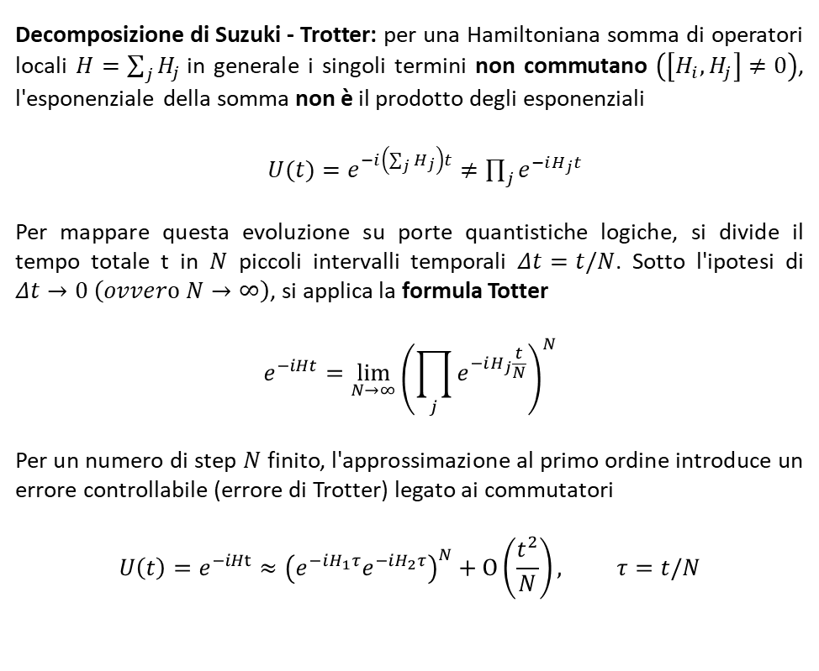
INTRODUZIONE
La Simulazione Quantistica
Il problema della dimensione dello spazio di Hilbert al crescere di N ha una risposta
Decomposizione di Suzuki - Trotter: per una Hamiltoniana somma di operatori locali $H=\sum_{j}{H_{j}}$in generale i singoli termini non commutano $\left(\left[H_{i},H_{j}\right]≠0\right)$, l'esponenziale della somma non è il prodotto degli esponenziali
$U(t)=e^{−i\left(\sum_{j}{H_{j}}\right)t}≠\prod_{j}{e^{−iH_{j}t}}$
Per mappare questa evoluzione su porte quantistiche logiche, si divide il tempo totale t in $N$ piccoli intervalli temporali $Δt=t/N$. Sotto l'ipotesi di $Δt→0 \left(ovvero N→∞\right)$, si applica la formula Totter
$$e^{−iHt}=\lim_{N→∞}{{\left(\prod_{j}{e^{−iH_{j}\frac{t}{N}}}\right)}^{N}}$$
Per un numero di step $N$ finito, l'approssimazione al primo ordine introduce un errore controllabile (errore di Trotter) legato ai commutatori
$$U\left(t\right)=e^{−iHt}≈{\left(e^{−iH_{1}τ}e^{−iH_{2}τ}\right)}^{N}+O\left(\frac{t^{2}}{N}\right), τ=t/N$$
Feynman (1982)
Un computer quantistico dovrebbe poter simulare qualsiasi sistema quantistico locale in modo efficiente.
Lloyd (1996)
Lloyd, Science 273, 1073 (1996)

Slide 5

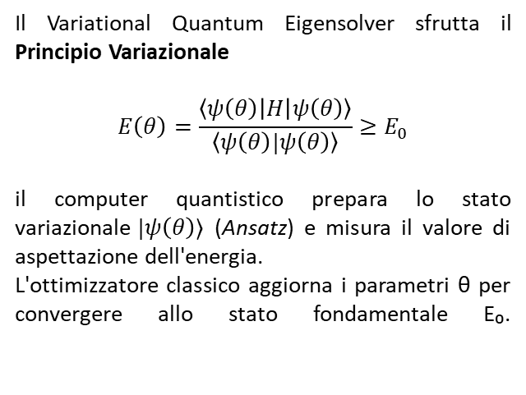
INTRODUZIONE
Variational Quantum Eigensolver (VQE)
Algoritmo ibrido quantistico-classico per trovare lo stato fondamentale di un sistema Hamiltoniano
Il Variational Quantum Eigensolver sfrutta il Principio Variazionale
$$E\left(θ\right)=\frac{\left\langle ψ\left(θ\right)\left|H\right|ψ\left(θ\right)\right\rangle }{\left\langle ψ\left(θ\right)|ψ\left(θ\right)\right\rangle }≥E_{0}$$
il computer quantistico prepara lo stato variazionale$|ψ\left(θ\right)⟩$ (Ansatz) e misura il valore di aspettazione dell'energia.
L'ottimizzatore classico aggiorna i parametri θ per convergere allo stato fondamentale E₀.
Peruzzo et al., Nat. Commun. 5, 4213 (2014)

Slide 6






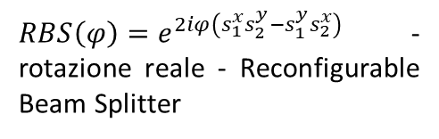
RISULTATI
VQE – Preparazione dello stato parametrizzato $|ψ\left(θ\right)⟩$ - Ansatz
Circuito Quantistico - Dimero
Tre circuiti $U\left(θ\right)$, che a partire da $|00⟩$ preparano $\left|ψ\left(θ\right)⟩=U\left(θ\right)\right|00⟩$, confrontati sulla fidelity $F=\left|⟨ψ\left(θ\right)\right|ψ₀⟩|²$ rispetto allo stato fondamentale vero
HA — 6 parametri
PMA esteso — 3 parametri
PMA base — 1 parametro (2 rami, b/J ≶ 2)
HA: termine di confronto (baseline generica, senza usare la fisica del problema)
$RBS\left(φ\right)=e^{2iφ\left(s_{1}^{x}s_{2}^{y}−s_{1}^{y}s_{2}^{x}\right)}$ - rotazione reale - Reconfigurable Beam Splitter
$W\left(θ\right)=e^{−2iθs_{1}^{x}s_{2}^{y}}$ - rotazione reale

Slide 7


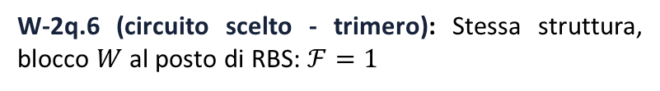

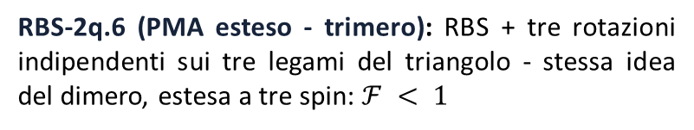





RISULTATI
VQE – Preparazione dello stato parametrizzato $|ψ\left(θ\right)⟩$ - Ansatz
Circuito Quantistico - Trimero
Due circuiti $U\left(θ\right)$, che a partire da $|000⟩$ preparano $\left|ψ\left(θ\right)⟩=U\left(θ\right)\right|000⟩$, confrontati sulla fidelity $F=\left|⟨ψ\left(θ\right)\right|ψ₀⟩|²$ rispetto allo stato fondamentale vero
$$q_{0}$$
$$q_{0}$$
$$q_{1}$$
$$q_{1}$$
$$q_{2}$$
$$q_{2}$$
RBS-2q.6 (PMA esteso - trimero): RBS + tre rotazioni indipendenti sui tre legami del triangolo - stessa idea del dimero, estesa a tre spin: $ℱ < 1$
W-2q.6 (circuito scelto - trimero): Stessa struttura, blocco $W$ al posto di RBS: $ℱ=1$

Slide 8
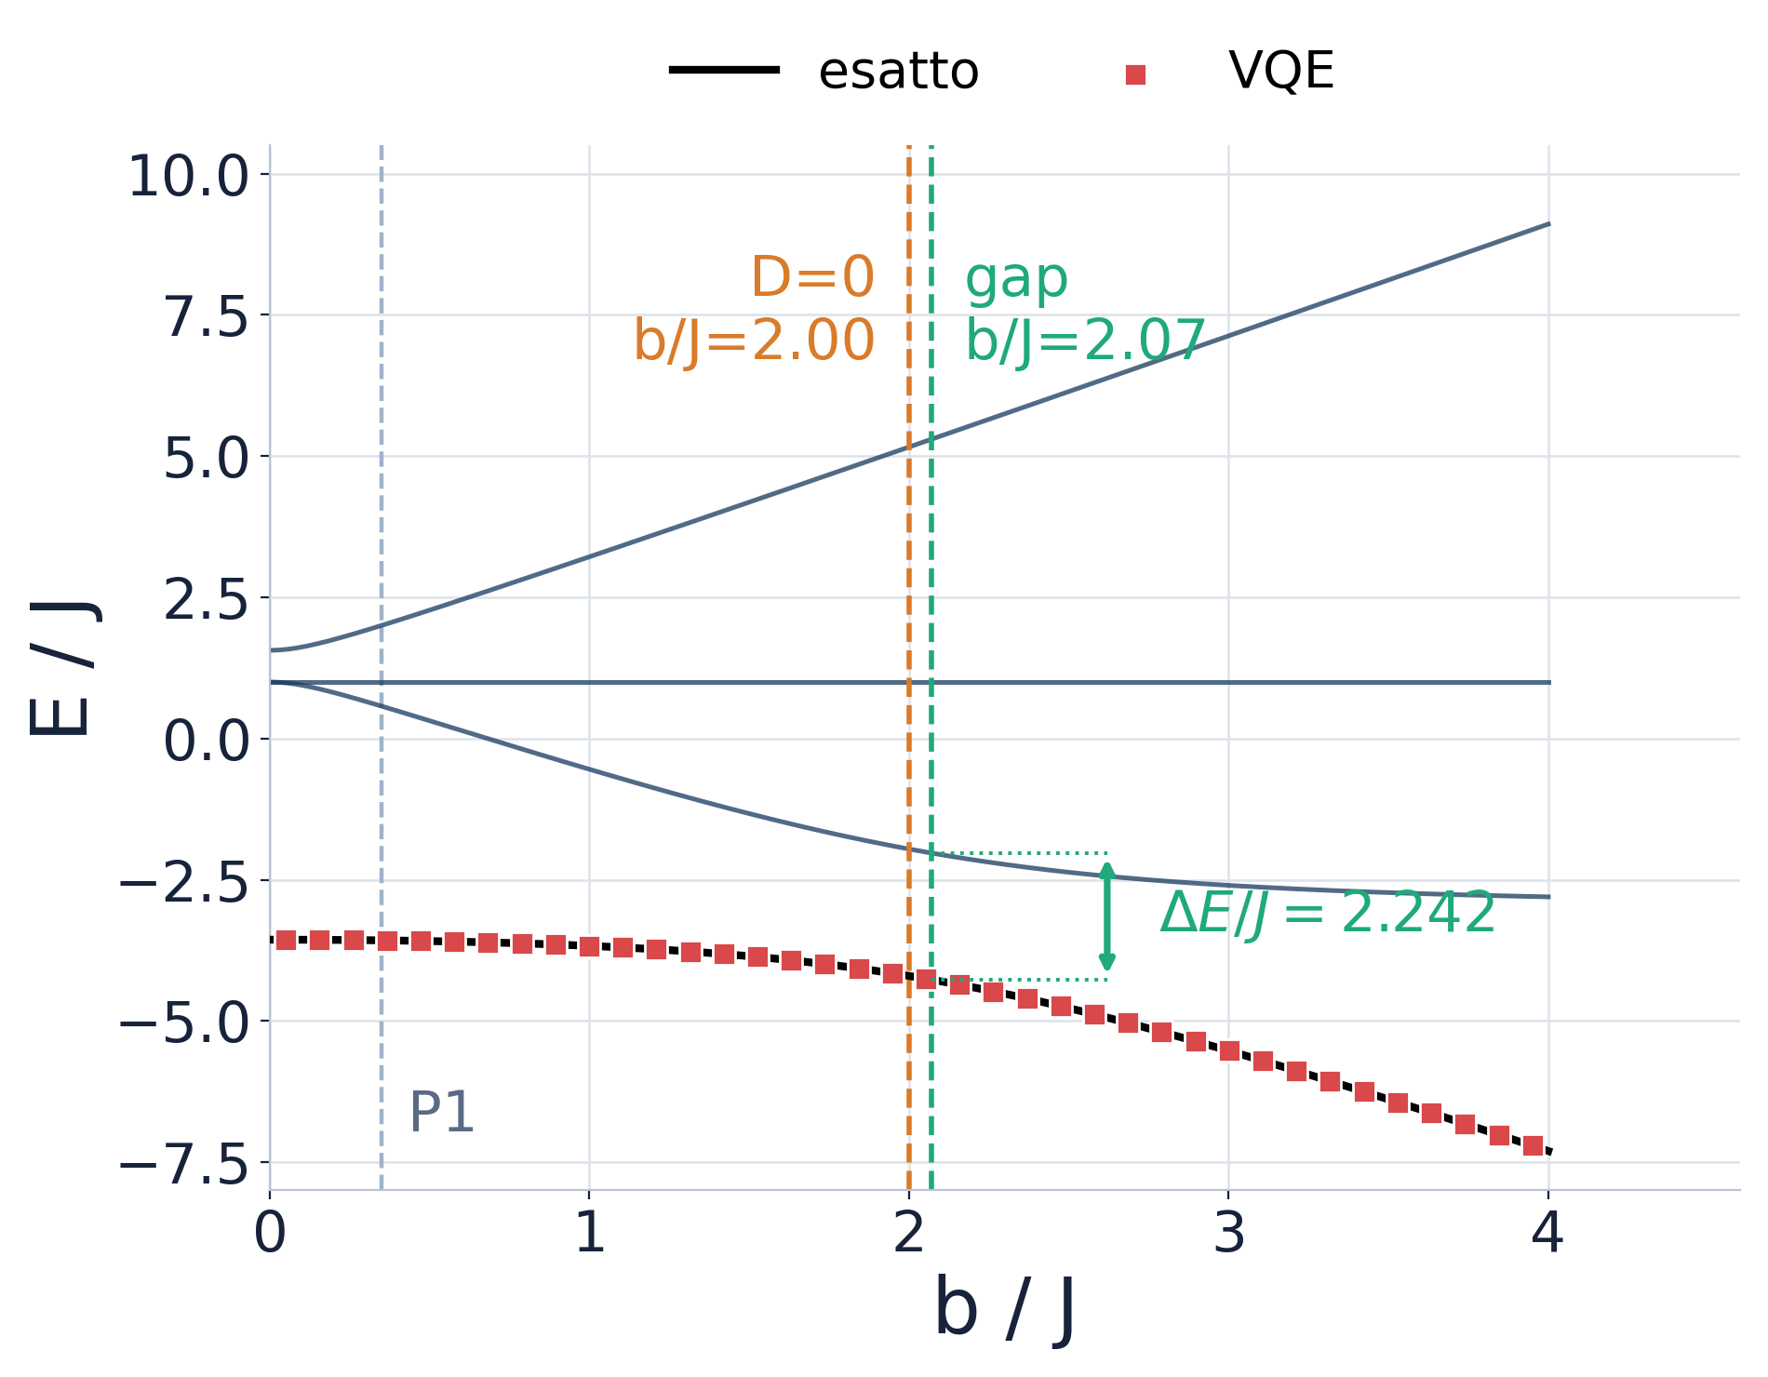
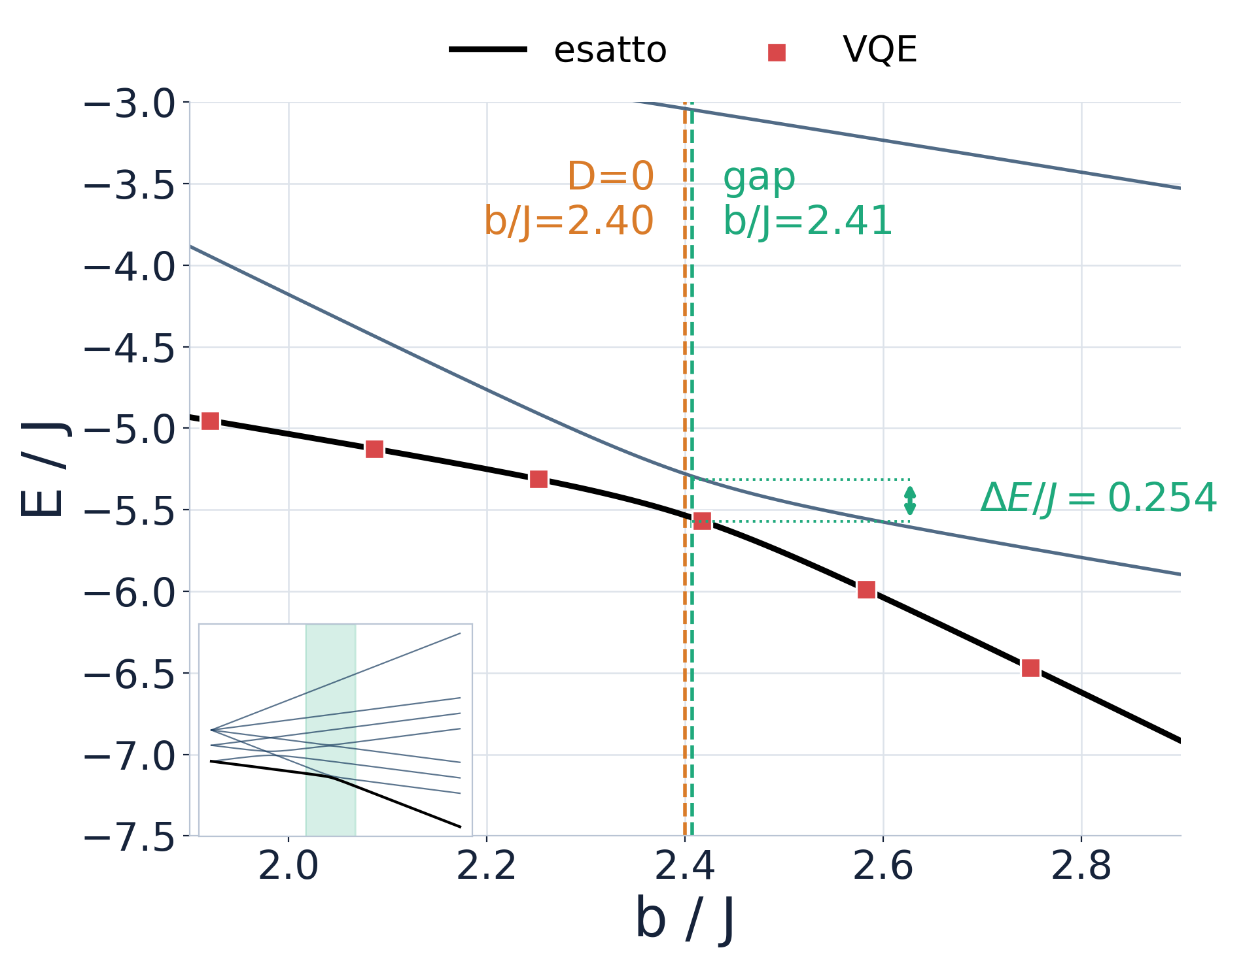
RISULTATI
Simulazione Statica
Livelli di energia, approssimazione VQE e gap
Blocco | S | Energia | Valore (J=1) | Stati (M)
Tripletto | 1 | J + 2bM | dipende da b | +1, 0, −1
Singoletto | 0 | −3J | −3.0 (costante) | 0
Blocco | S₁₂ | S | Energia (b=0) | Valore (J=1,J'=0.4) | Stati (M)
A | 1 | 3/2 | J + 2J' | 1.8 | +3/2, +1/2, −1/2, −3/2
B | 1 | 1/2 | J − 4J' | −0.6 | +1/2, −1/2
C | 0 | 1/2 | −3J | −3.0 | +1/2, −1/2

Slide 9
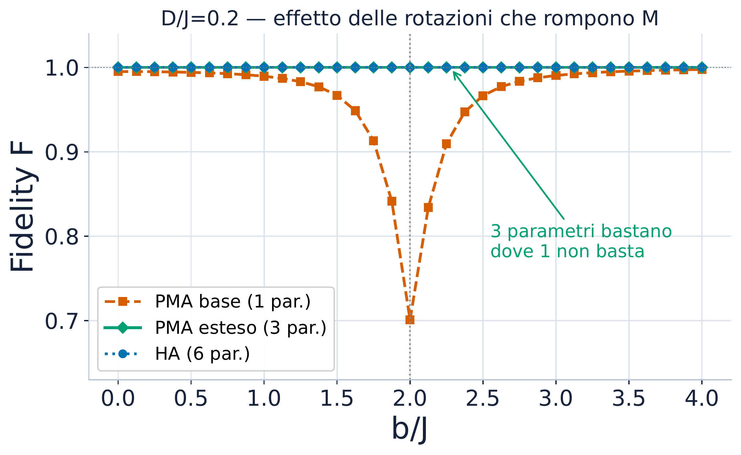
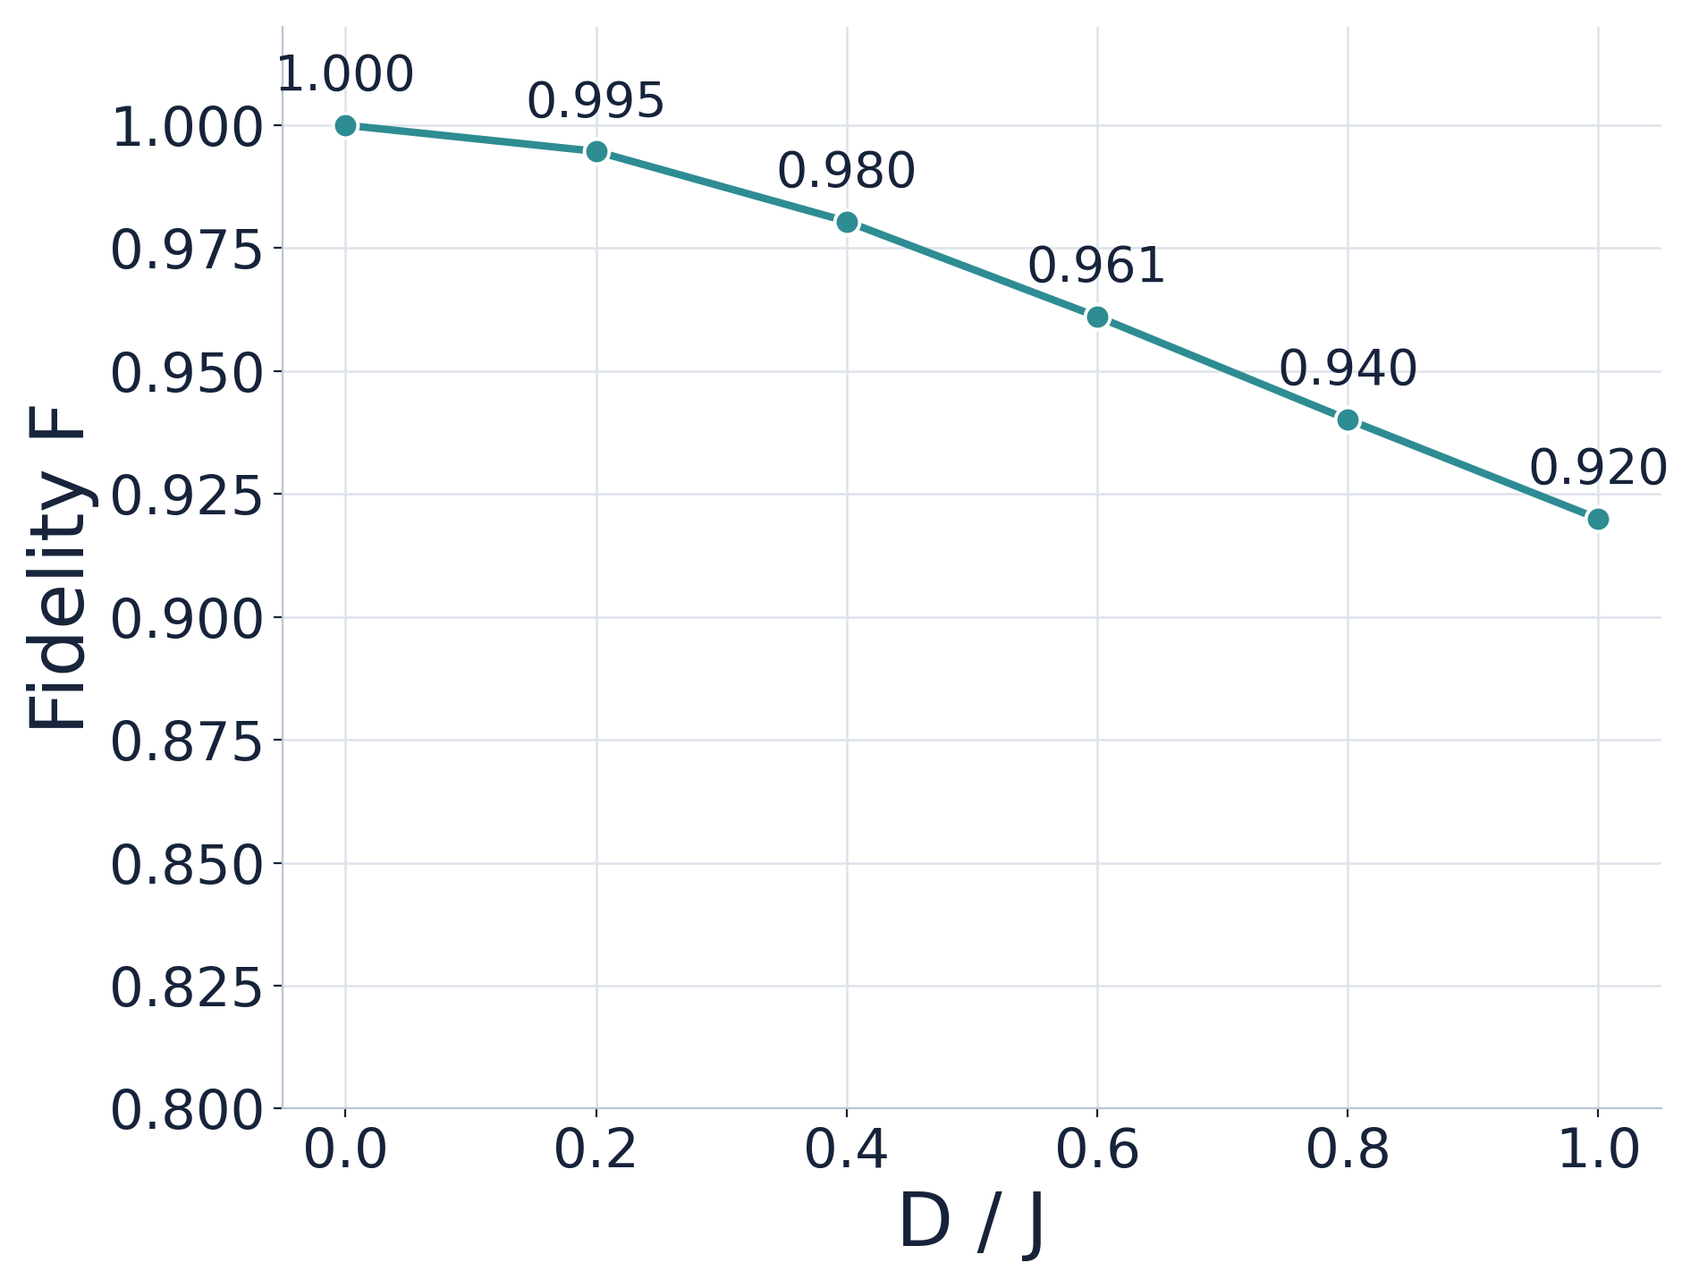
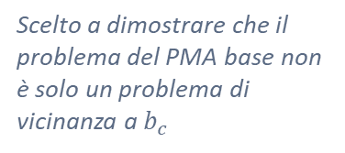
RISULTATI
Dimero
Confronto Ansatz e sensibilità al termine DM
Punto di incrocio $b_{c}$
Punto di lavoro
b/J = 2, D/J = 0.2
Scelto a dimostrare che il problema del PMA base non è solo un problema di vicinanza a $b_{c}$
b/J = 0.35, D/J = 0.80
HA (6 par.): F = 1.000000
HA (6 par.): F = 1.000000
PMA base (1 par.): F = 0.701
PMA base (1 par.): F = 0.940
PMA esteso (3 par.): F = 1.000000 (12 cifre)
PMA esteso (3 par.): F = 1.000000 (12 cifre)
La degradazione dipende anche da D, non solo dalla vicinanza all'incrocio

Slide 10
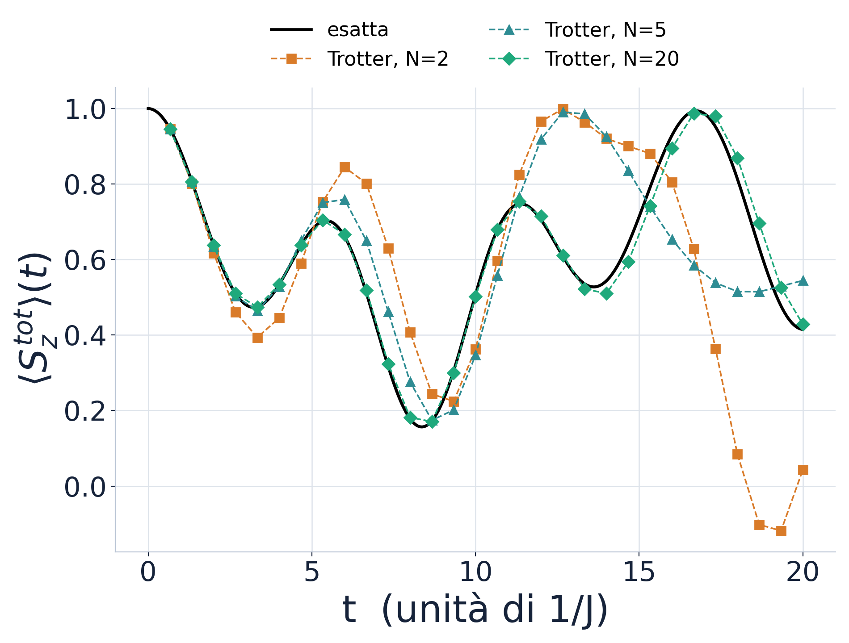
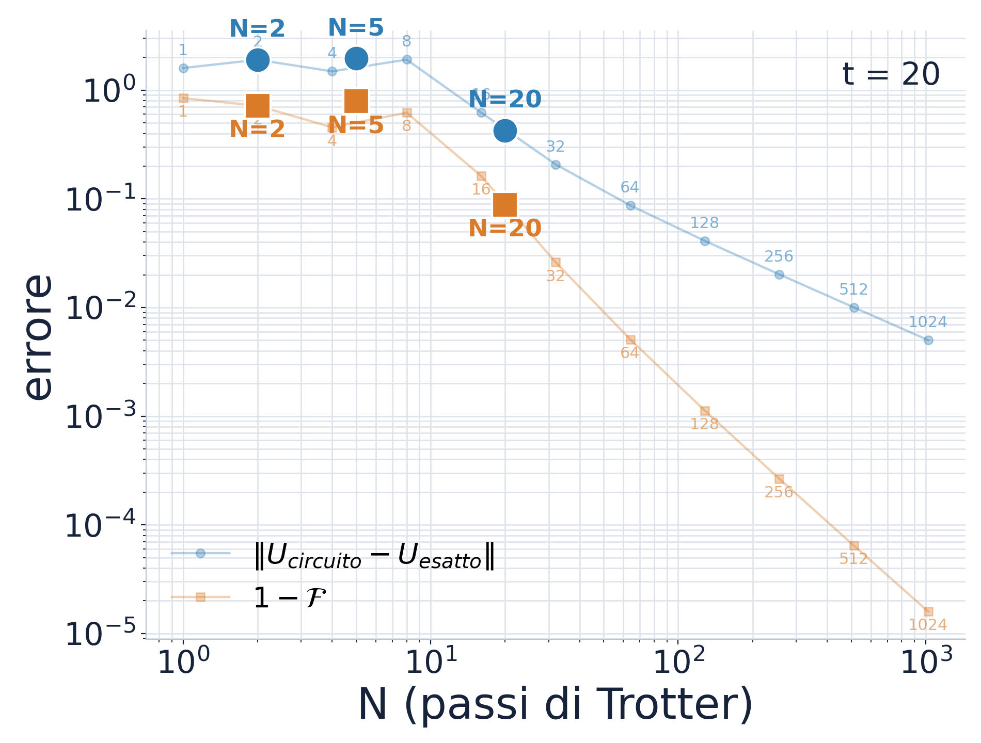
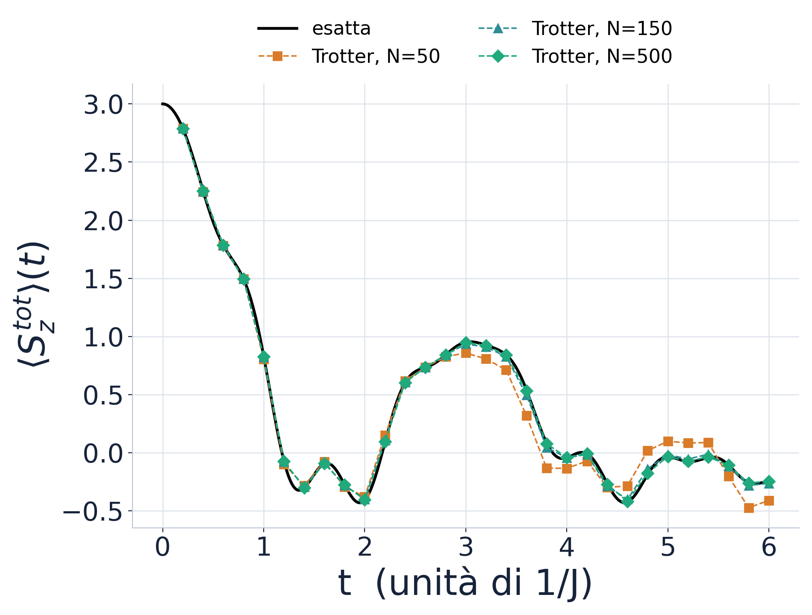
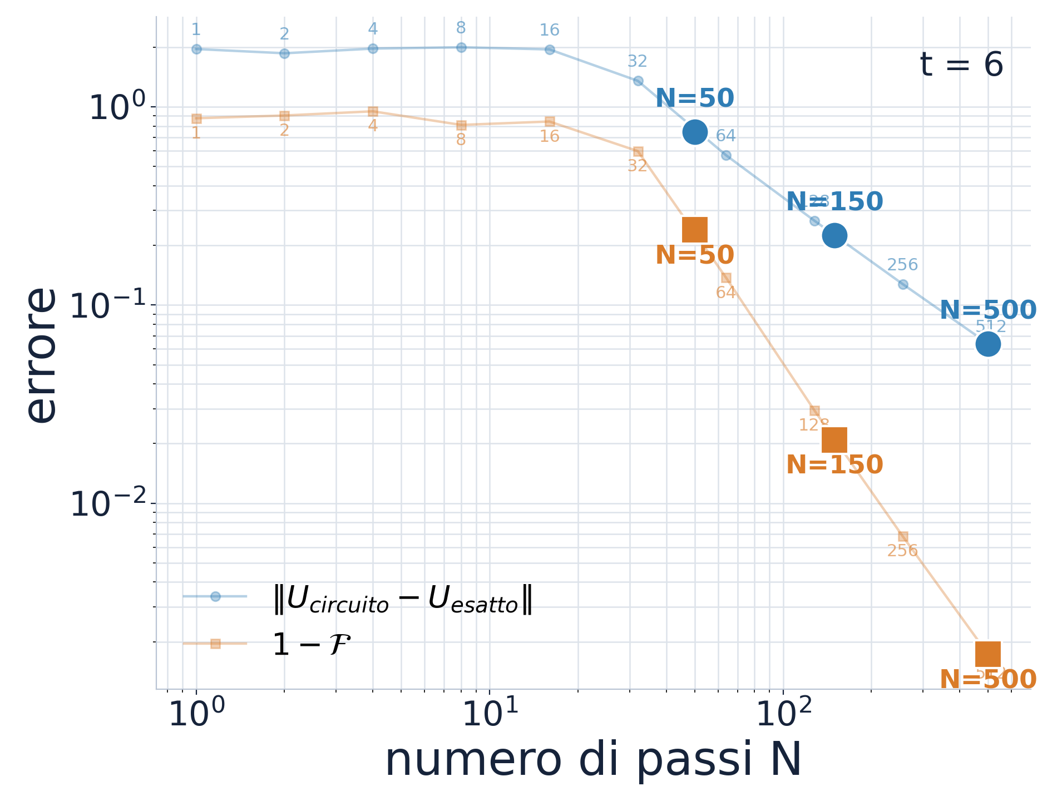
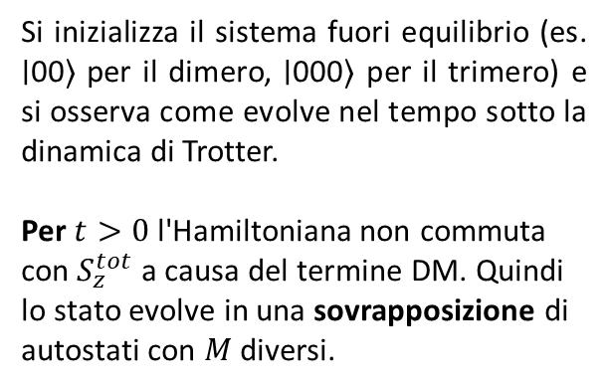
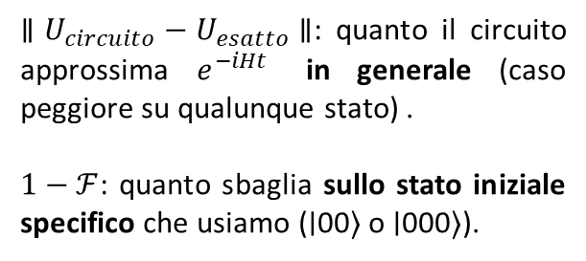
RISULTATI
Simulazione Dinamica
Trotter: dinamica e convergenza – Dimero e Trimero
Dimero
Si inizializza il sistema fuori equilibrio (es. ∣00⟩ per il dimero, ∣000⟩ per il trimero) e si osserva come evolve nel tempo sotto la dinamica di Trotter.
Per $t>0$ l'Hamiltoniana non commuta con $S_{z}^{tot}$​ a causa del termine DM. Quindi lo stato evolve in una sovrapposizione di autostati con $M$ diversi.
Trimero
$∥U_{circuito}−U_{esatto}∥$: quanto il circuito approssima $e^{−iHt}$ in generale (caso peggiore su qualunque stato) .
$1−ℱ$: quanto sbaglia sullo stato iniziale specifico che usiamo (∣00⟩ o ∣000⟩).

Slide 11
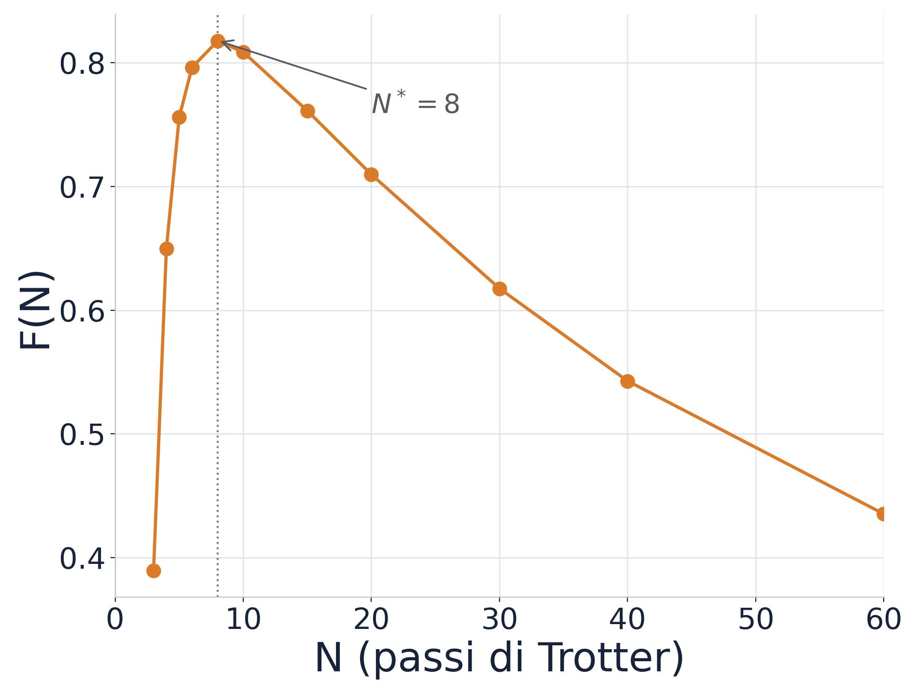
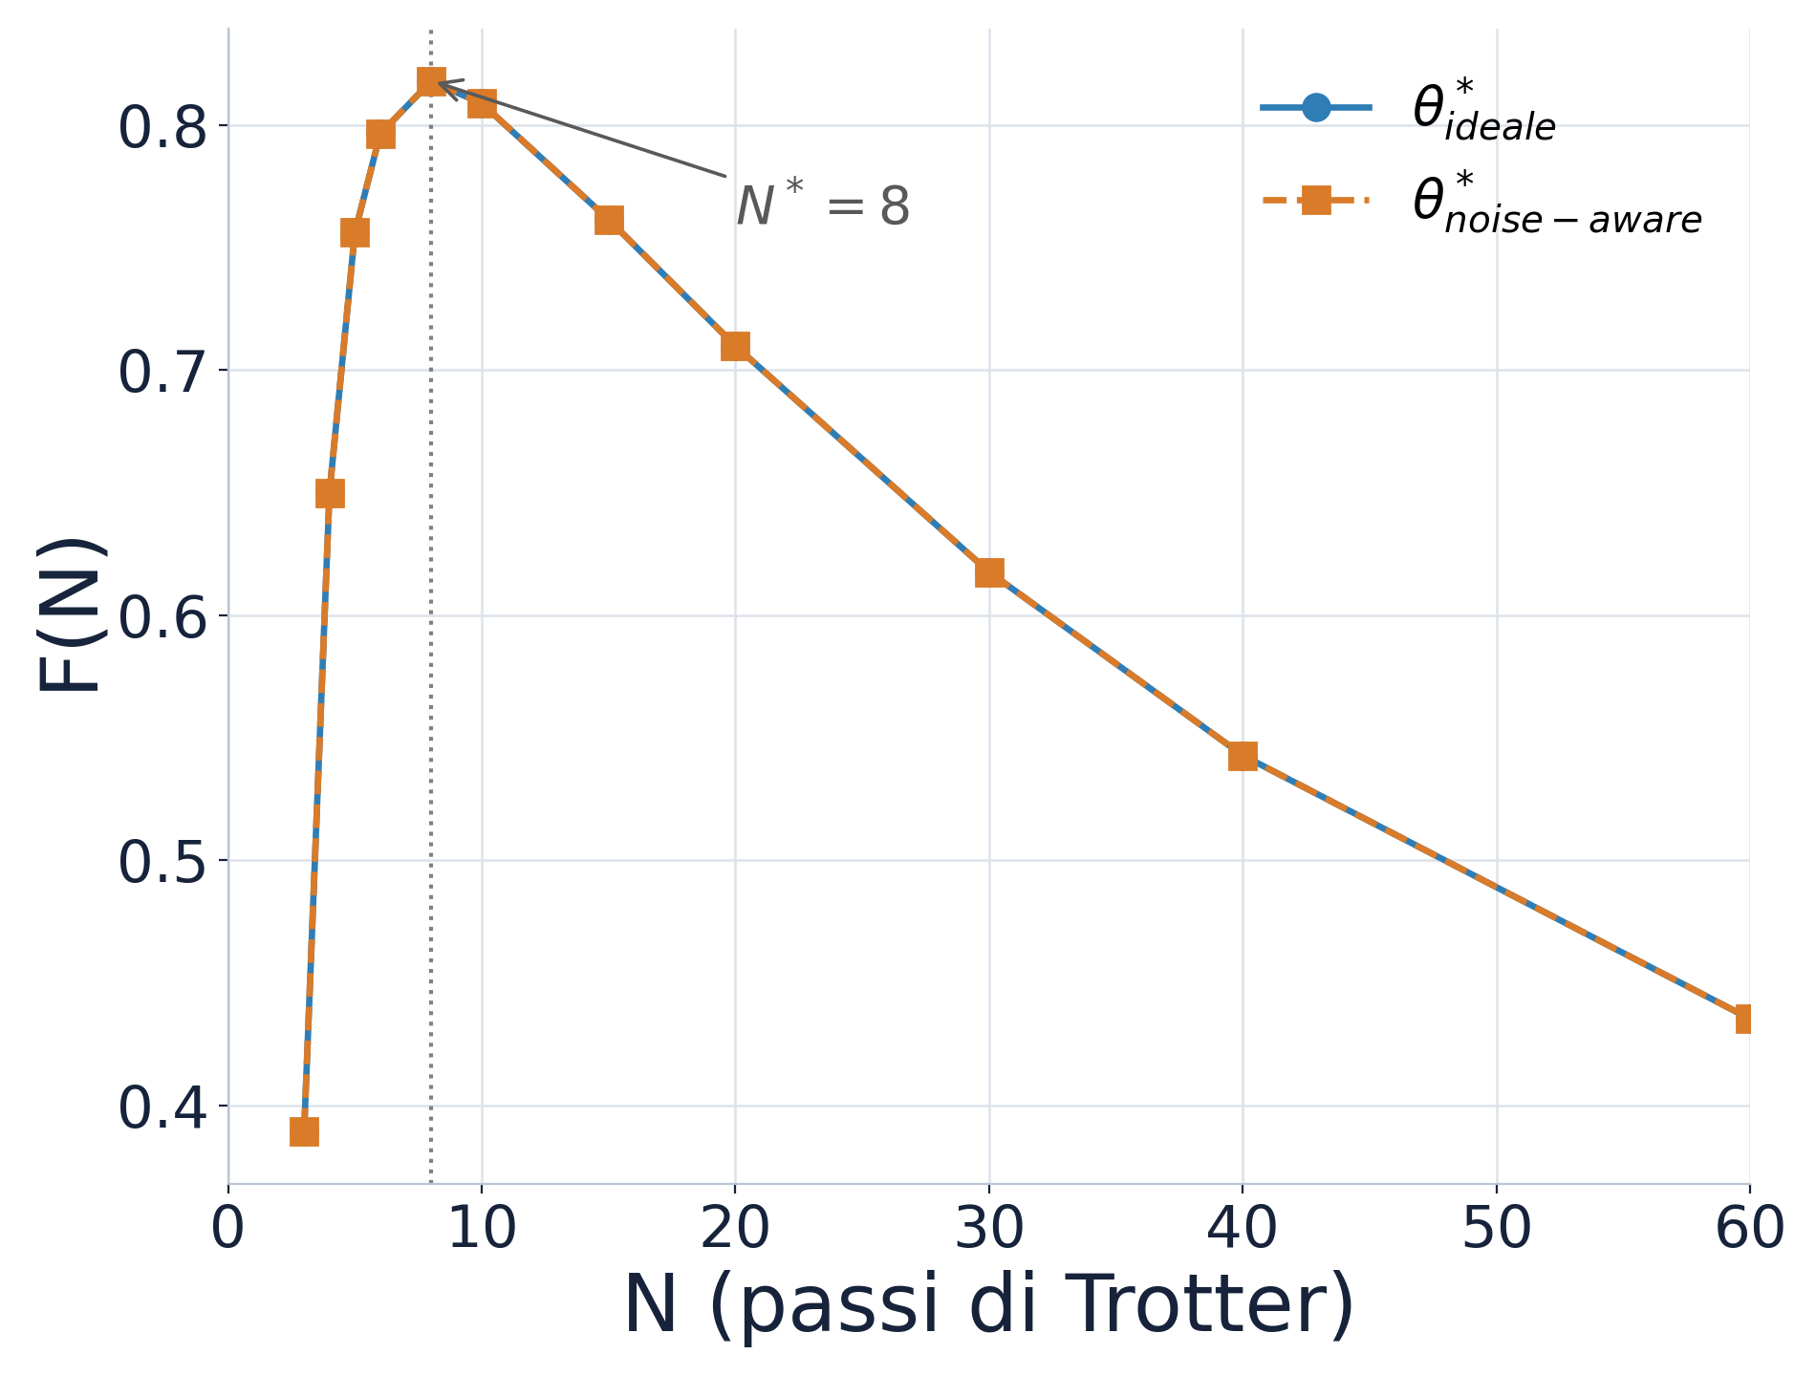
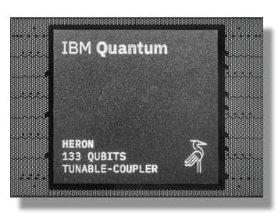
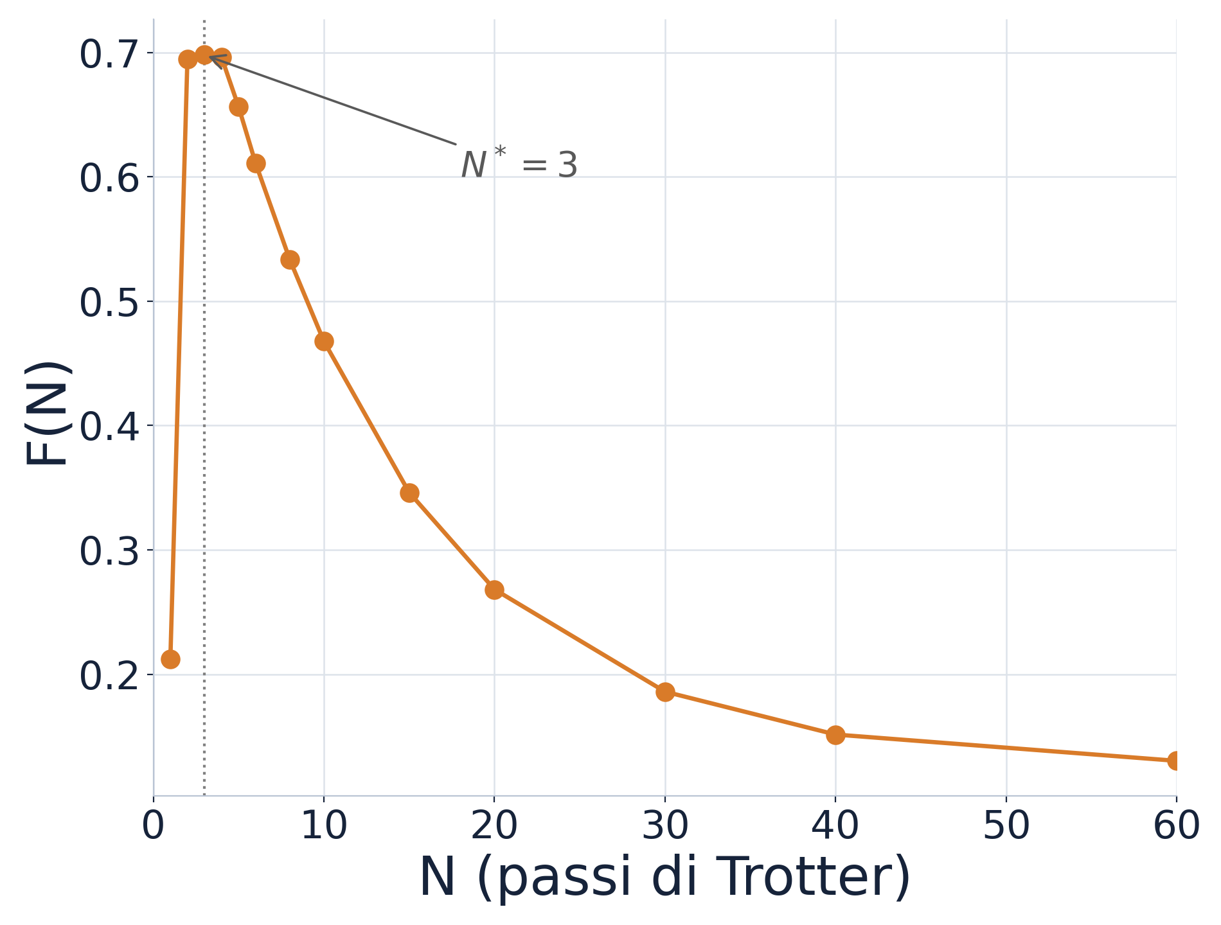
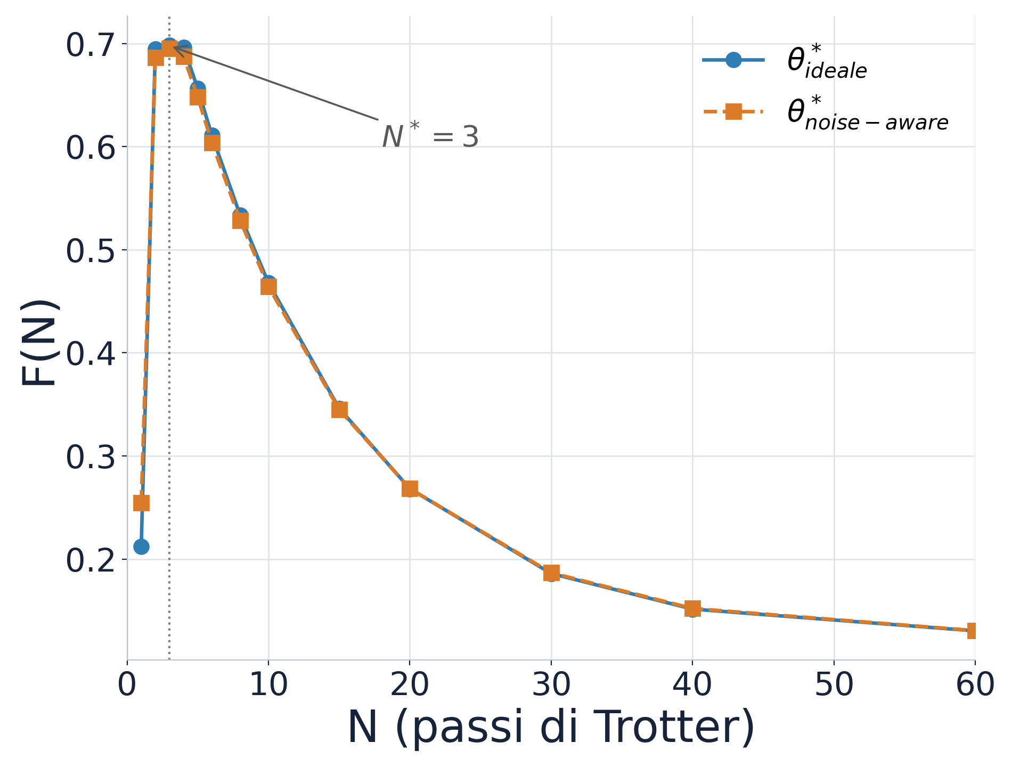
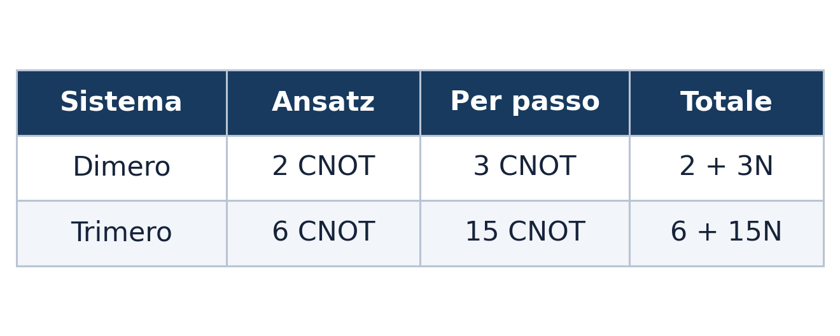
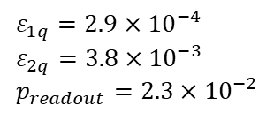
RISULTATI
Simulazione Dinamica Rumorosa
Preparazione VQE rumorosa, Trotter rumoroso
Fidelity di Trotter tra stati - solo rumore di gate (1q+2q) - nessun readout.
Parametri calibrati su ibm_torino (IBM Heron r1, 133 qubit):
$$ε_{1q}=2.9×{10}^{−4} \\ ε_{2q}=3.8×{10}^{−3} \\ p_{readout}=2.3×{10}^{−2}$$
Dimero
I parametri VQE ottimizzati senza rumore (poi eseguiti sotto rumore), contro quelli ottimizzati direttamente su gate rumorosi (noise-aware)
Il compromesso, creato dal rumore, fra errore di Trotter (che vuole N grande) ed errore accumulato dal rumore (che vuole N piccolo)
Degradazione di fidelity quasi doppia
Trimero

Slide 12
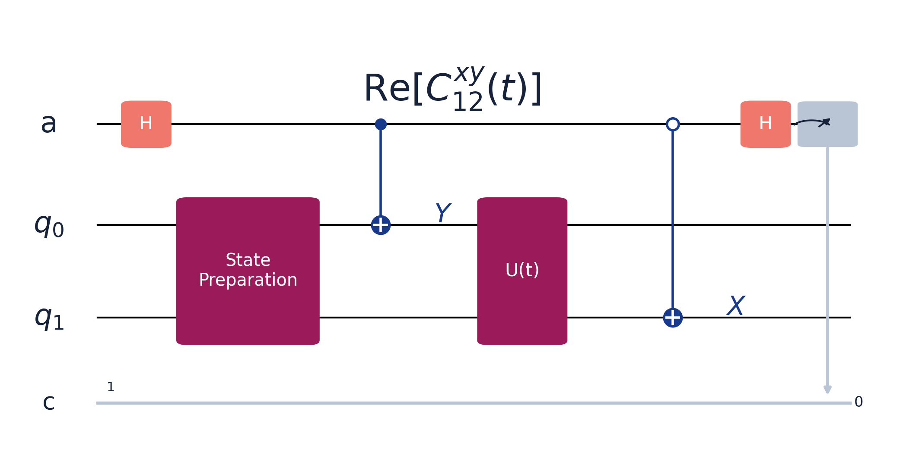
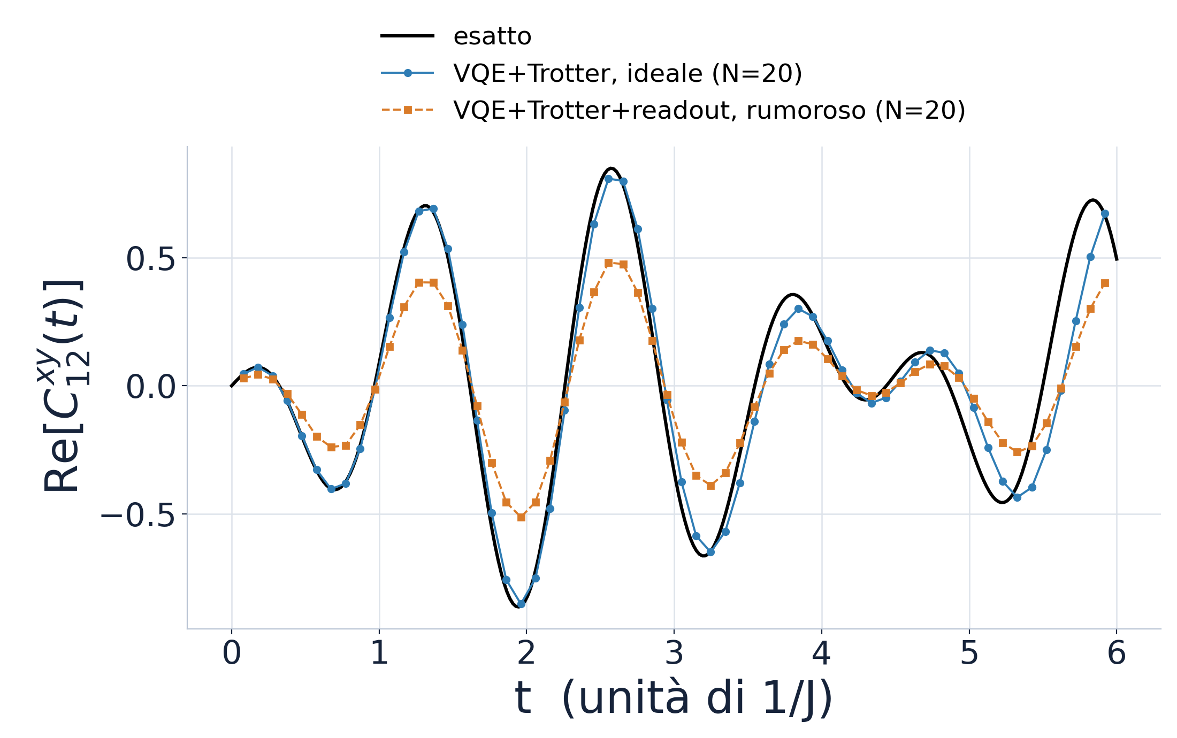
RISULTATI
Simulazione Dinamica - Correlatori sotto Rumore
Funzioni di correlazione dinamica $C_{ij}^{αβ}\left(t\right)=\left\langle ψ_{0}\left|σ_{i}^{α}\left(t\right) σ_{j}^{β}\left(0\right)\right|ψ_{0}\right\rangle$ - Canali di rumore$ε_{1q}$, $ε_{2q}$ e $p_{readout}$
È un numero complesso - si misura con un'ancilla in sovrapposizione
Simulatore con rumore: ogni gate e ogni lettura introduce errore
Modello minimale: 2 canali - depolarizzante (gate) + lettura

Slide 13
RISULTATI
Conclusioni
Ho studiato sistemi modello di spin interagenti come test di algoritmi di simulazione quantistica su hardware.
Stato fondamentale determinato con algoritmo ibrido (VQE), che combina hardware classico e quantistico ed evoluzione temporale tramite simulazione quantistica.
La performance cambia con rumore realistico dell’hardware. L’ottimizzazione VQE dipende dal rumore: sfruttare le simmetrie del sistema (invece di un ansatz generico) riduce i gate e quindi l’errore.
Gli stessi principi si estendono a sistemi più grandi.
Stesso approccio in entrambe i sistemi: l’ansatz costruito sulla fisica (simmetrie), il correlatore ottenuto da VQE e Trotter insieme, il rumore calibrato su hardware reale.

Slide 14
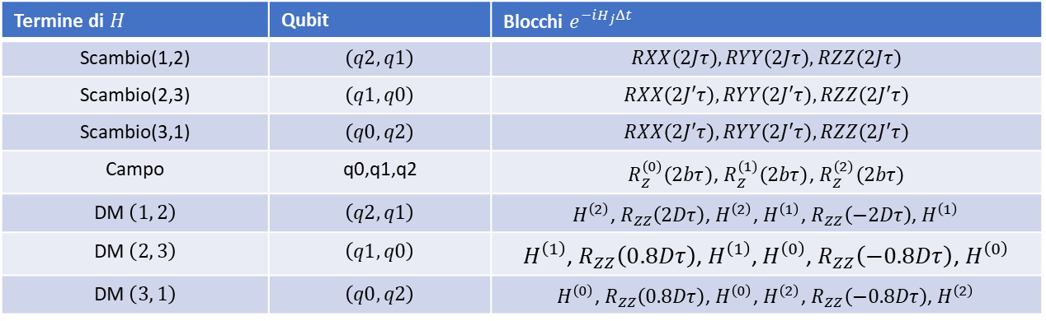
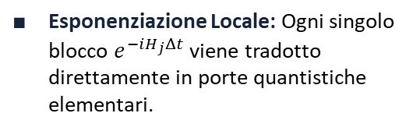
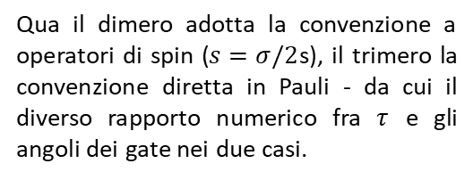
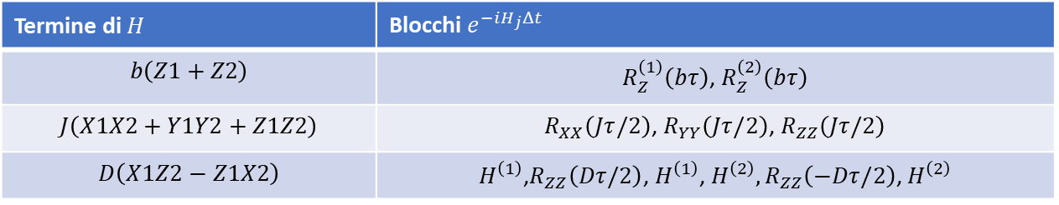
RISULTATI
Passo di Trotter
Decomposizione
Termine di $H$ | Blocchi $e^{−iH_{j}Δt}$
$$b\left(Z1​+Z2​\right)$$ | $R_{Z}^{\left(1\right)}\left(bτ\right)$, $R_{Z}^{\left(2\right)}\left(bτ\right)$
$$J\left(X1​X2​+Y1​Y2​+Z1​Z2​\right)$$ | $R_{XX}\left(Jτ/2\right)$, $R_{YY}\left(Jτ/2\right)$, $R_{ZZ}\left(Jτ/2\right)$
$$D\left(X1​Z2​−Z1​X2​\right)$$ | ${H^{\left(1\right)}\text{,}R}_{ZZ}\left(Dτ/2\right)$, $H^{\left(1\right)}$, ${H^{\left(2\right)},R}_{ZZ}\left(−Dτ/2\right)$, $H^{\left(2\right)}$
Esponenziazione Locale: Ogni singolo blocco $e^{−iH_{j}Δt}$viene tradotto direttamente in porte quantistiche elementari.
Vantaggio Hardware: Trasforma un problema globale continuo in una sequenza discreta di circuiti a blocchi ripetuti, ideale per l'hardware quantistico digitale.
$X1​Z2​⟶H\left(1\right)RZZ​\left(Dτ/2\right)H\left(1\right) ,$ $Z1​X2​⟶H\left(2\right)RZZ​\left(−Dτ/2\right)H\left(2\right)$
Termine di $H$ | Qubit | Blocchi $e^{−iH_{j}Δt}$
$$\text{Scambio(1,2)}$$ | $$\left(q2​,q1​\right)$$ | $$RXX​\left(2Jτ\right),RYY​\left(2Jτ\right),RZZ​\left(2Jτ\right)$$
$$\text{Scambio(}\text{2}\text{,}\text{3}\text{)}$$ | $$\left(q1​,q0​\right)$$ | $$RXX​\left(2J′τ\right),RYY​\left(2J′τ\right),RZZ​\left(2J′τ\right)$$
$$\text{Scambio(}\text{3}\text{,}\text{1}\text{)}$$ | $$\left(q0​,q2​\right)$$ | $$RXX​\left(2J′τ\right),RYY​\left(2J′τ\right),RZZ​\left(2J′τ\right)$$
$$\text{C}\text{ampo}$$ | $$\text{q0}\text{​,}\text{q1}\text{​,}\text{q2}\text{​}$$ | $R_{Z}^{\left(0\right)}\left(2bτ\right)$, $R_{Z}^{\left(1\right)}\left(2bτ\right)$, $R_{Z}^{\left(2\right)}\left(2bτ\right)$
$$\text{DM }\left(1 , 2\right)$$ | $$\left(q2​,q1​\right)$$ | $H^{\left(2\right)}$, $R_{ZZ}\left(2Dτ\right)$, $H^{\left(2\right)}$, $H^{\left(1\right)}$, $R_{ZZ}\left(−2Dτ\right)$, $H^{\left(1\right)}$
$$\text{DM }\left(2 , 3\right)$$ | $$\left(q1​,q0​\right)$$ | $H^{\left(1\right)}$, $R_{ZZ}\left(0.8Dτ\right)$, $H^{\left(1\right)}$, $H^{\left(0\right)}$, $R_{ZZ}\left(−0.8Dτ\right)$, $H^{\left(0\right)}$
$$\text{DM }\left(3 , 1\right)$$ | $$\left(q0​,q2​\right)$$ | $H^{\left(0\right)}$, $R_{ZZ}\left(0.8Dτ\right)$, $H^{\left(0\right)}$, $H^{\left(2\right)}$, $R_{ZZ}\left(−0.8Dτ\right)$, $H^{\left(2\right)}$
Qua il dimero adotta la convenzione a operatori di spin ($s=σ/2$s), il trimero la convenzione diretta in Pauli - da cui il diverso rapporto numerico fra $τ$ e gli angoli dei gate nei due casi.
Campo e scambio commutano in entrambi i sistemi - l'ordine fra loro è arbitrario, non influisce sul risultato.

Slide 15
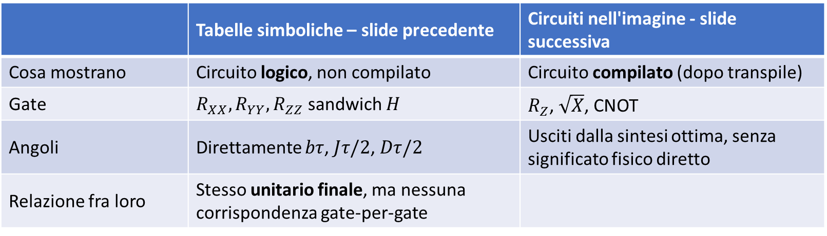
RISULTATI
Passo di Trotter
Compilazione
 | Tabelle simboliche – slide precedente | Circuiti nell'imagine - slide successiva
Cosa mostrano | Circuito logico, non compilato | Circuito compilato (dopo transpile)
Gate | $R_{XX},R_{YY},R_{ZZ}$sandwich $H$ | $R_{Z}$, $\sqrt{X}$​, CNOT
Angoli | Direttamente $bτ$, $Jτ/2$, $Dτ/2$ | Usciti dalla sintesi ottima, senza significato fisico diretto
Relazione fra loro | Stesso unitario finale, ma nessuna corrispondenza gate-per-gate
transpile, optimization_level=3, qc.count_ops()

Slide 16
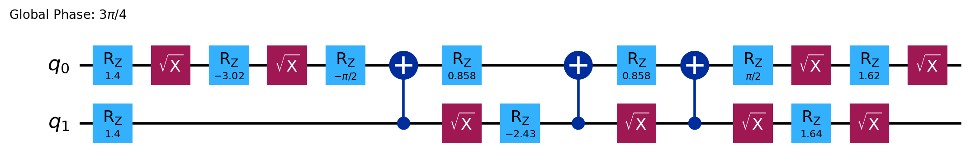
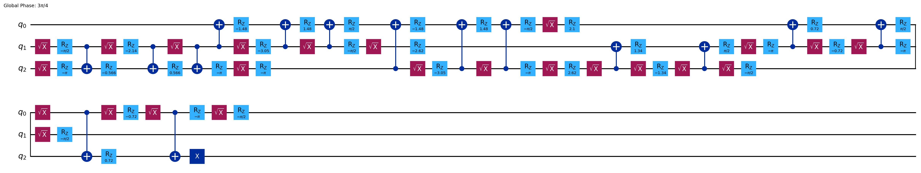
RISULTATI
Passo di Trotter
Circuiti Dimero e Trimero - Compilato
Dimero
Trimero

Slide 17
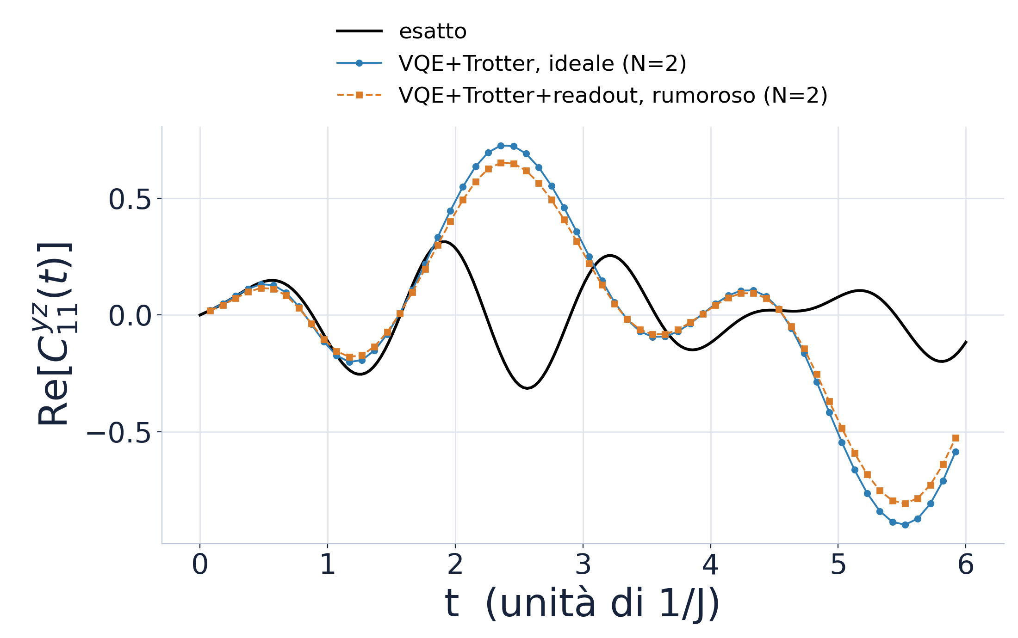
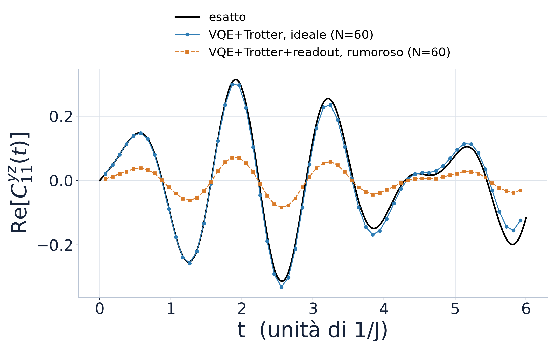
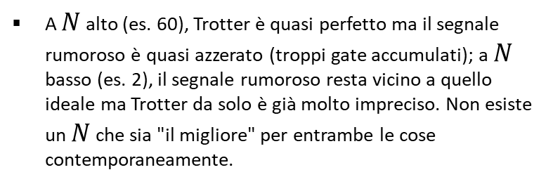
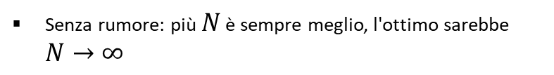
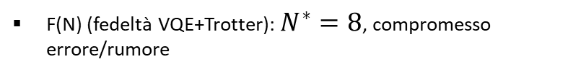
RISULTATI
Simulazione Dinamica - Correlatori sotto Rumore
Funzioni di correlazione dinamica $C_{11}^{yz}\left(t\right)=\left\langle ψ_{0}\left|σ_{1}^{y}\left(t\right) σ_{1}^{z}\left(0\right)\right|ψ_{0}\right\rangle$ - Canali di rumore$ε_{1q}$, $ε_{2q}$ e $p_{readout}$
Senza rumore: più $N$ è sempre meglio, l'ottimo sarebbe $N→∞$
F(N) (fedeltà VQE+Trotter): $N^{∗}=8$, compromesso errore/rumore
A $N$ alto (es. 60), Trotter è quasi perfetto ma il segnale rumoroso è quasi azzerato (troppi gate accumulati); a $N$ basso (es. 2), il segnale rumoroso resta vicino a quello ideale ma Trotter da solo è già molto impreciso. Non esiste un $N$ che sia "il migliore" per entrambe le cose contemporaneamente.

